Slide 1
2C RO ke 12.8.

Slide 2
Yleisiä asioita
Tietokoneet ja tunnukset, toimiiko kaikki?
Tarkista, että wilmassa on opiskelijatiedot kohdallaan (osoite, sähköposti, puhelin)
Jos muutoksia, ilmoita koulusihteerille

Slide 3
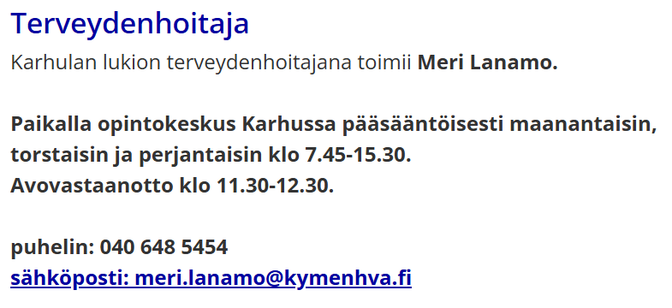
Asiointi
Koulusihteeri:
ma-to 9-11 ja 13-15,
pe 9-11
Kuraattori Tiija Manner: ma ja to klo 9-15
(ei avovastaanottoa)
Psykologi Annika Holmborg-Kopra
annika.holmborg-kopra@kymenhva.fi
puh. +358 401871474
Voit olla yhteydessä puhelimitse joko soittamalla tai laittamalla tekstiviestin. Jos olet yhteydessä sähköpostitse, ethän laita arkaluonteisia asioita viestiisi.
Tapaamiset etänä (teamsissa tai puhelimitse).

Slide 4
Uusia opettajia!
Valeria Lukkari (LUVA): venäjä, ruotsi, englanti
Zacharias Onditi (ONZA): uskonto, filosofia
Taina Salmi: Erityisopettaja
Anni Sarell: Opinto-ohjaus (1E, 2E, 3E)

Slide 5
Liikenne ja parkkipaikat
Opiskelijoille liikuntahallin alueen vapaat parkkipaikat
Muista varovaisuus liikenteessä, huomioi kanssakulkijat!

Slide 6
Ruokailu
Erityisruokavaliot https://makunne.fi/lomakkeet/
Karhun moduulista mennään syömään Opintokeskus Karhun ruokalaan, mutta tilanpuutteen vuoksi osa Karhun ryhmistä siirtyvät Rauhalan ruokalaan (Wilmaviesti Samuelilta!)
Muista ruokatavat ja hyvä käytös. Ruokaa otetaan sen verran kuin syödään ja noudatetaan ruokalan ohjeita esim. kappalemäärissä (lihapullat, kalapuikot ym.). Puhelinta eikä päähinettä käytetä syödessä.

Slide 7
Poissaolot
Alaikäisen huoltaja kuittaa poissaolot mahdollisimman pian
Ennalta tiedossa olevat poissaolot anotaan etukäteen wilmasta löytyvällä lomakkeella
Poissaoloja seurataan ja ne voivat vaikuttaa opintojaksojen suoritukseen. Tarkista wilmasta mitä oppitunneilla on tapahtunut poissaolosi aikana ja opiskele itsenäisesti.
Koeviikolle ei myönnetä lomia, sairaudesta on ilmoitettava suoraan opettajalle ennen kokeen alkua.
Täysi-ikäisenä muistathan vastuusi poissaolojen hallinnasta!

Slide 8
Poissaoloista vielä:
HUOM Ajo-opetustunnit, inssiajot yms:
Ajo-opetuksen oppitunnit hoidettava lukujärjestykseen merkittyjen oppituntien ulkopuolella
Ajokoe mahdollisuuksien mukaan myös, mutta tätä voidaan pitää hyväksyttävänä poissaolona.

Slide 9
Valintojen tarkistaminen
Muutoksia kevään valintoihin on voinut tapahtua, jos…
opintojakso ei ole toteutunut (ei riittävästi valintoja)
ryhmäkokoja on tasattu
Ainevalintakortti
TARKISTA
  Kakkosvuoden pakolliset + jos ykkösvuodelta on jäänyt pakollisia tekemättä
  Muut valinnat – huom. Kirjoitettavat oppiaineet!
  Kakkosvuonna yhteensä noin 60 op
Merkitse puutteet muistiin ja ole yhteydessä opinto-ohjaajaan! Tärkeintä saada 1. jakson opinnot kuntoon.
Tenttimiselle oltava hyvät edellytykset ja perusteet -> OPO

Slide 10
Koulukuvaus ke 19.8. liikuntahallilla
2A 8.45
2B 9.05
2D 9.25
2E 9.45
2C 10.20
Bisnes- ja matelinja 14.55
Tutorit ja opiskelijakunta 15.15

Slide 11
Muita aikatauluasioita
Bisneslinjan leiri 1.9 - 2.9
Mateleiri 3.9 -4.9

